Slide 1
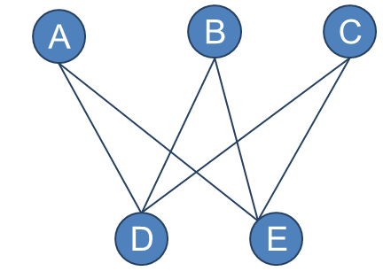
GRAFOS
Algoritmos y Estructuras de Datos II
Lic. Ana María Company

Slide 2
INTRODUCCIÓN
Los árboles binarios representan estructuras jerárquicas con limitaciones de dos subárboles por cada nodo.
Si se eliminan las restricciones de que cada nodo puede apuntar a dos nodos -como máximo- y que cada nodo puede estar apuntado por otro nodo -como máximo- nos encontramos con un grafo.
Los grafos son otra estructura de datos no lineal.
Ejemplos de la vida real: red de rutas de una región o estado, red de enlaces ferroviarios, red de enlaces aéreos nacionales, etc
En una red de rutas los nudos(puntos) de la red representan los vértices del grafo y las rutas de unión de 2 ciudades los arcos, de modo que a cada arco se asocia una información tal como la distancia, el consumo en gasolina por automóvil, etc

Slide 3
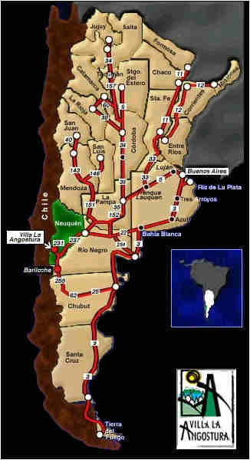
MAPA DE RUTAS A VILLA LA ANGOSTURA

Slide 4


Slide 5
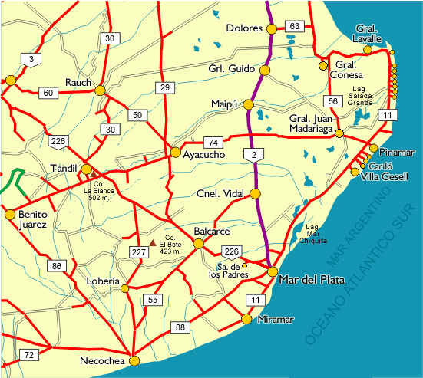
MAPA DE RUTAS DE LA COSTA ATLANTICA

Slide 6
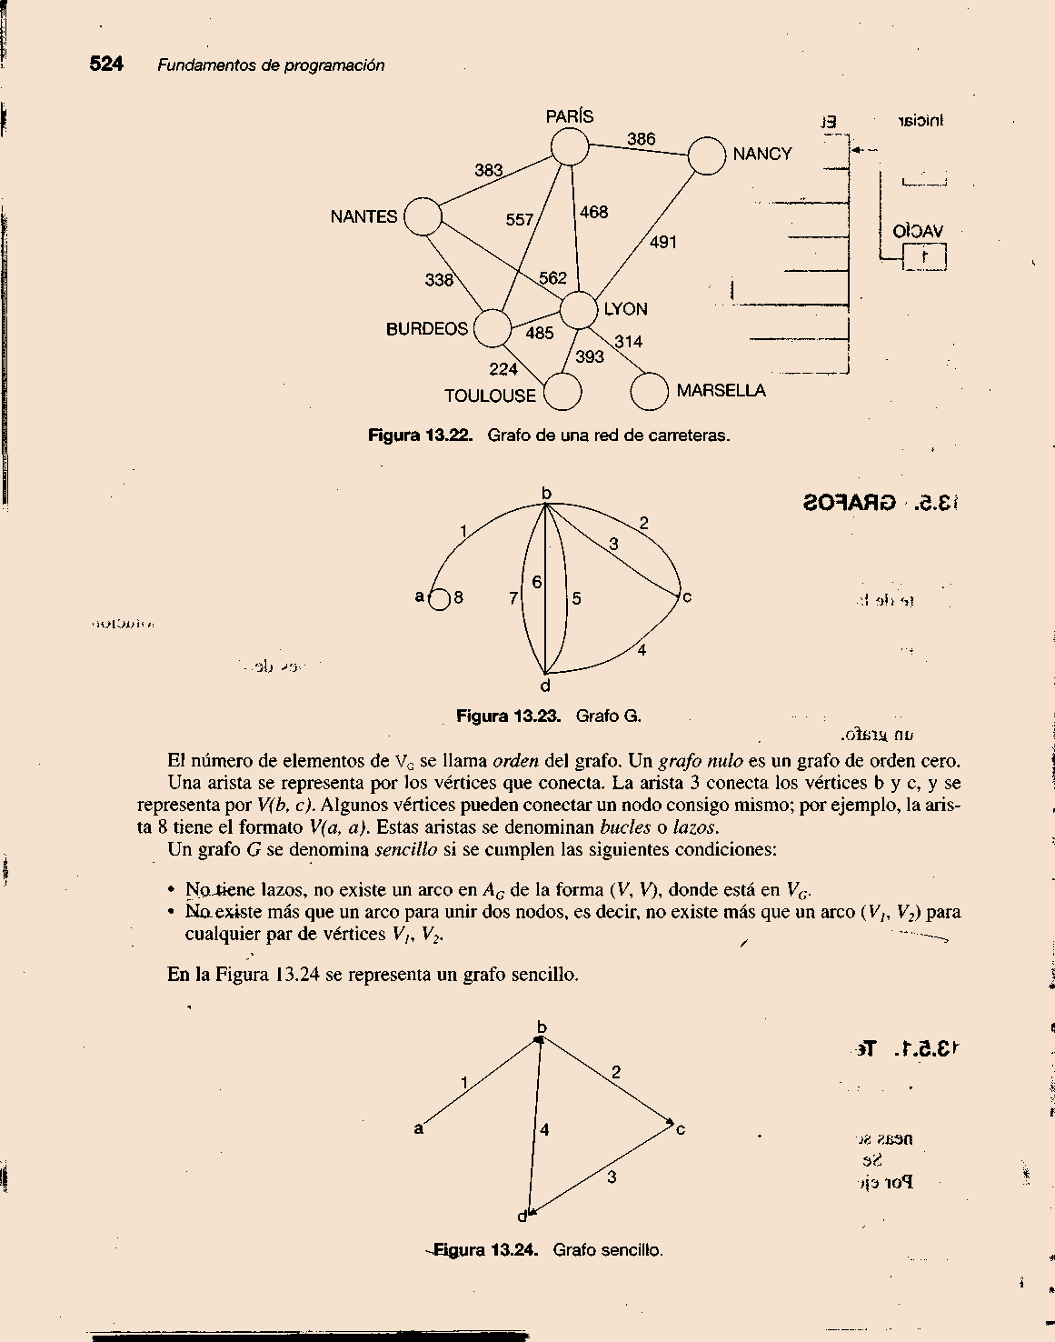
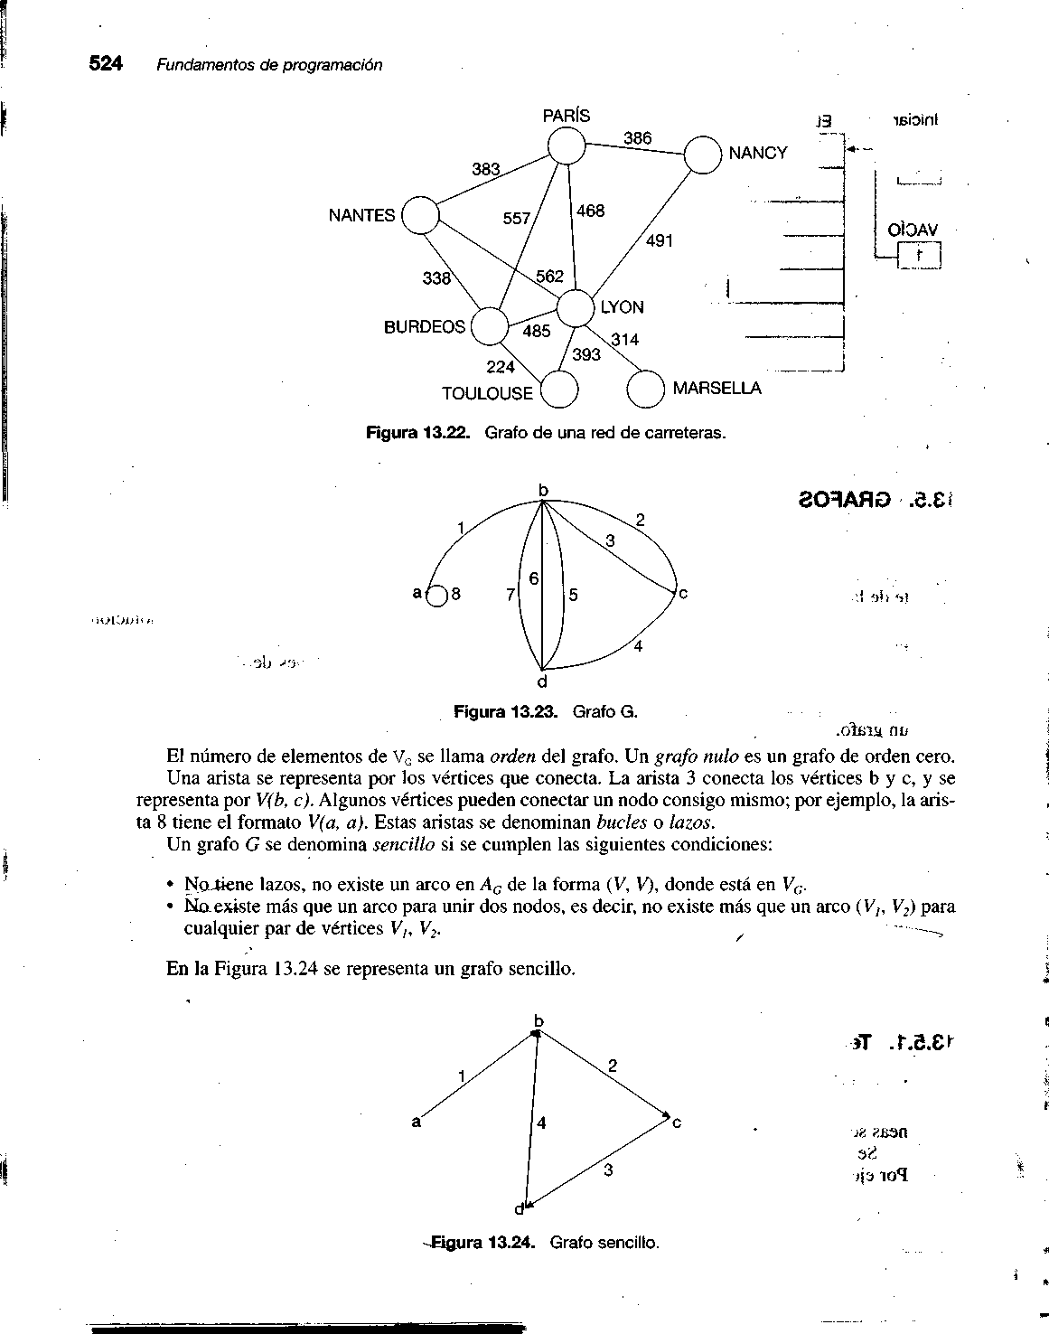
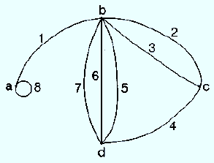

Slide 7
TERMINOLOGÍA I
Formalmente un grafo es un conjunto de puntos y un conjunto de líneas, cada una de las cuales une un punto a otro.
Los puntos se llaman nodos o vértices del grafo y las líneas se llaman aristas o arcos.
Se representan el conjunto de vértices de un grafo G por V_{G} y el conjunto de arcos por A_{G}
Por ejemplo:
V_{G} = {a, b, c, d}
A_{G} = {1, 2, 3, 4, 5, 6, 7, 8}
El número de elementos de Vg se llama orden del grafo.
Un grafo nulo es un grafo de orden cero.

Slide 8
TERMINOLOGÍA II
Una arista se representa por los vértices que conecta.
La arista 3 conecta los vértices b y c, y se representa por V(b, c).
Algunos vértices pueden conectarse con sí mismos, por ej. el arco 8 tiene la forma V(a, a).
Estas aristas se denominan bucles o lazos.
Un camino es una secuencia de uno o más arcos que conectan dos nodos.
La longitud de un camino es el número de arcos que comprende.

Slide 9
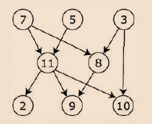
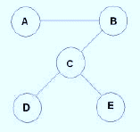
CLASIFICACIÓN
Dirigidos
Todas las aristas son dirigidas.
Es importante el orden del par de nodos que definen cada arista.
No dirigidos
Todas las aristas son NO dirigidas.
El orden del par de nodos carece de importancia.

Slide 10
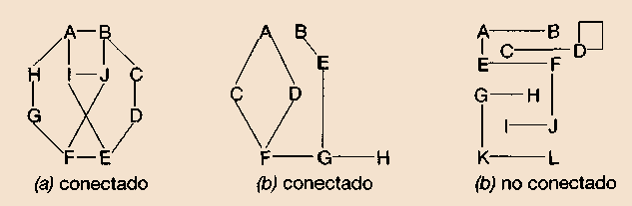
CLASIFICACIÓN
Conectado
Existe siempre un camino que une dos vértices cualesquiera
Desconectado
Existen vértices que no están unidos por un camino

Slide 11
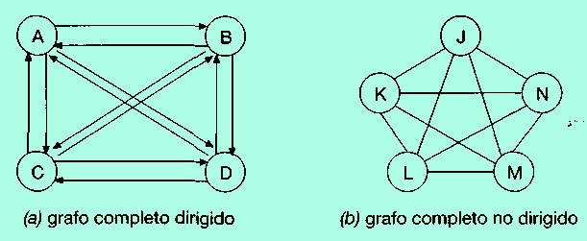
CLASIFICACIÓN
Completo
Es aquel en que cada vértice está conectado con todos y cada uno de los restantes nodos.
Si existen n vértices, habrá n(n-1) aristas en un grafo completo y dirigido, y n(n-1)/2 aristas en un grafo no dirigido completo.

Slide 12
CLASIFICACIÓN
Ponderado
Un grafo ponderado o con peso es aquel en el que cada arista tiene un valor.
Los grafos con peso pueden representar situaciones de gran interés:
por ej: los vértices pueden ser ciudades y las aristas distancias o precios del pasaje de avión entre ambas ciudades.
Eso nos puede permitir calcular cuál es el recorrido más económico entre dos ciudades, sumando los importes de los boletos de las ciudades existentes en el camino y así poder tomar una decisión acertada respecto al viaje.
La solución de encontrar el camino más corto entre dos vértices de un grafo (para el ej. el de menor precio o más económico) es un algoritmo importante en la teoría de grafos.

Slide 13
MATRIZ DE ADYACENCIA
La matriz de adyacencia M es una matriz de 2 dimensiones que representa las conexiones entre pares de verticales.
M(I, J) = 1 si existe una arista (Vi, Vj) en AG,
Vi es adyacente a Vj
0 en caso contrario
Las columnas y las filas de la matriz representan los vértices del grafo.
Si G es un grafo no dirigido, la matriz es simétrica M(i, j) = M(j, i)

Slide 14
MATRIZ DE PESOS
En el caso de la matriz de pesos:
Si existe una arista desde i a j (esto es, el vértice i es adyacente a j), se introduce el costo o peso de la arista i a j, si no existe la arista, se introduce 0.
Si G es un grafo no dirigido, la matriz es simétrica M(i, j) = M(j, i)

